Slide 1
Requisitos de Software

Slide 2
Requisitos de Software
Os requisitos de um software são descrições de o quê o software deve fazer e como ele deve fazer.
São os serviços e funcionalidades que o software deve prover e sob quais restrições.

Slide 3
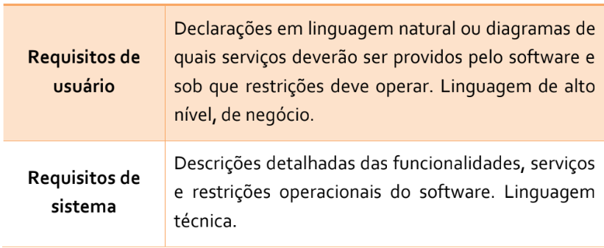
Requisitos de usuário X requisitos de sistemas

Slide 4
Exemplo
Requisitos de Usuário
- O sistema deve fazer o controle de caixa de uma determinada empresa
Requisitos de Sistema
1. Diariamente o sistema deve fazer a soma das entradas e das saídas e armazenar o valor do caixa;
2. No final do mês será gerado relatório com o resultado mensal da empresa
3. O sistema deverá ser implementado em plataforma web para permitir acesso via internet e intranet

Slide 5
Exemplo
Requisitos de Usuário
- O sistema deve fazer o controle de caixa de uma determinada empresa
Requisitos de Sistema
1. Diariamente o sistema deve fazer a soma das entradas e das saídas e armazenar o valor do caixa;
2. No final do mês será gerado relatório com o resultado mensal da empresa
3. O sistema deverá ser implementado em plataforma web para permitir acesso via internet e intranet

Slide 6
Requisitos de Sistemas
Os requisites do Sistema podem ser:
Requisitos funcionais
Requisitos não funcionais

Slide 7
Requisitos Funcionais
Requisitos funcionais são declarações de serviços (ou funcionalidades) que o sistema deve fornecer; como o sistema deve responder a determinadas entradas e como o sistema deve se comportar em determinadas situações.

Slide 8
Requisitos Funcionais
Descrevem o quê o sistema deve fazer.
Podem ser descritos tanto no nível de usuário ou de sistema, depende da situação.
É importante que não haja ambiguidade nem excesso de generalidade nesta etapa.
o cliente, que conhece o domínio do negócio, expressa o que ele espera das funcionalidades do sistema e o analista de requisitos, que não tem o domínio do negócio, entender algo diferente

Slide 9
Requisitos Funcionais
Também é importante que o levantamento dos requisitos funcionais seja completo e consistente.
Completo significa que todos os requisitos do software devem ser levantados. Somente após o levantamento de todo o conjunto de requisitos funcionais se terá uma ideia do escopo do projeto.
Consistente significa que não pode haver conflitos entre os requisitos.
Um requisito funcional não pode contradizer nem inviabilizar outro.

Slide 10
Requisitos Não Funcionais
São restrições às funcionalidades do sistema como, por exemplo, restrições de tempo, disponibilidade, processo de desenvolvimento, desempenho do software, plataforma tecnológica, restrições legais, integração com outros sistemas, segurança da informação, etc.
Geralmente, os requisitos não-funcionais são transversais, isto é, permeiam o sistema como um todo. Eles não se referem a uma funcionalidade específica.

Slide 11
Requisitos Não Funcionais
Durante um projeto de desenvolvimento de software para um banco, o cliente deixa claro que a base de dados deve ser protegida por questões de sigilo bancário.
O cliente transmitiu o requisito no nível de usuário, em linguagem natural. Uma boa gerência de requisitos irá garantir que esse requisito não-funcional no nível de usuário seja especificado como um requisito não-funcional de sistema em que a base de dados do software deve estar criptografada com criptografia forte.
Trata-se de um requisito não-funcional de segurança da informação.
Uma falha na identificação desse requisito pode inviabilizar o software como um todo, independentemente de ele atender todos os requisitos funcionais desejados pelo cliente.

Slide 12
Requisitos Não Funcionais
O levantamento dos requisitos não-funcionais também deve ser completo e consistente.
Todos os requisitos não-funcionais devem ser levantados e é preciso gerenciar para não permitir que haja incongruências entre eles.
Os requisitos não-funcionais surgem a partir de necessidades do usuário, restrições orçamentárias, políticas e cultura organizacionais, necessidade de interoperabilidade com outros sistemas ou até mesmo fatores externos como normas de segurança.

Slide 13
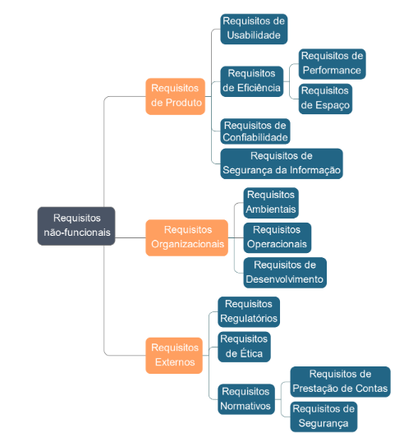
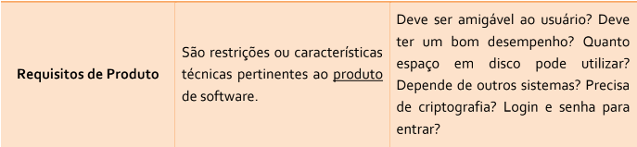
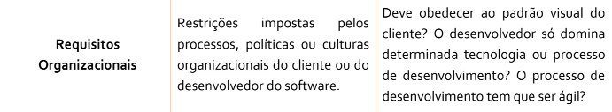
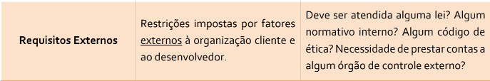

Slide 14
Exemplo
Desenvolvimento de um software de prontuário eletrônico para um hospital.
Requisitos funcionais:
- o sistema deverá criar um prontuário eletrônico para cada paciente que for atendido
- o prontuário deverá armazenar os dados cadastrais do paciente
- o prontuário deverá ter todo o histórico detalhado de atendimentos ao paciente
- o sistema deverá ter a funcionalidade de imprimir guia de atendimento
- o sistema deverá ter a funcionalidade de imprimir receita médica
- o sistema deverá ter a funcionalidade de imprimir pedidos de exame e seus respectivos resultados
Requisitos não funcionais:
- o software não pode ficar off-line por mais de 5 segundos em nenhum momento das 24h do dia.
- Os profissionais de saúde, usuários do sistema, devem poder se autenticar no sistema utilizando o crachá do hospital sem ter que digitar login e senha.
- a Secretaria de Saúde do estado exige que sejam reportados relatórios mensais com as estatísticas de
atendimento.

Slide 15
Exercício
Identifique os requisitos funcionais e não funcionais do exemplo a seguir.

Slide 16
“Um sistema automático de emissão de passagens vende passagens de trem. A partir de uma lista de possíveis destinos, os usuários escolhem seu destino e apresentam um cartão de crédito e um número de identificação pessoal. Os destinos possíveis devem ser organizados de modo a facilitar a escolha. Após a escolha do destino, o sistema deve responder prontamente se há espaço disponível no trem. A passagem é emitida e o custo dessa passagem é incluído em sua conta do cartão de crédito. Quando o usuário pressiona o botão para iniciar, uma tela de menu com os possíveis destinos é ativada, juntamente com uma mensagem para que o usuário selecione um destino. Uma vez selecionado um destino, pede-se que os usuários insiram seu cartão de crédito. A validade do cartão é checada e o usuário então deve fornecer um número de identificação pessoal. Quando a transação de crédito é validada, a passagem é emitida. O formato do bilhete de passagem deve seguir ao padrão definido pelo Sistema Nacional de Tráfego Ferroviário”.

Slide 17
Exercício
Funcionais:
listar os possíveis destinos
receber pagamento de cartão de crédito
verificar se existem vagas no destino escolhido
checar a validade do cartão e receber número de identificação pessoal
emitir passagem e debitar custo no cartão de crédito
Não Funcionais
Usabilidade: facilidade de uso (as telas devem facilitar ... )
Desempenho: tempo de resposta adequado
Padrão definido pelo SNTF

Slide 18
Problemas com requisitos
Cuidado:
Ignorar um grupo de clientes
Ignorar um único cliente
Omitir um grupo de requisitos
Permitir inconsistências entre grupos de requisitos
Aceitar requisito inadequado
Aceitar requisito incorreto, indefinido, ou impreciso
Aceitar um requisito ambíguo e inconsistente

Slide 19
Engenharia de Requisito
Estabelece o processo de definição de requisitos.
Este processo deve lidar com diferentes pontos de vista, e usar uma combinação de métodos, ferramentas e pessoal.
O produto desse processo é um modelo, do qual um documento de requisitos é produzido.

Slide 20
Engenharia de Requisitos
Extração (elicitação) de requisitos;
Análise de requisitos;
Validação de requisitos;
Gerenciamento de requisitos.

Slide 21
Extração (elicitação) de requisitos
ELICITAR = Eliciar + Clarear + Extrair + descobrir, tornar explícito, obter o máximo de informações para o conhecimento do objeto em questão
Pode envolver:
Usuários finais
Gerentes
Engenheiros envolvidos na manutenção
Especialistas de domínio
Representantes de sindicato, etc.
Estes são chamados stakeholders (partes interessadas)

Slide 22


Extração de Requisitos
Essa é a etapa onde o analista deve interpretar o que está na cabeça do cliente e transformá-lo em um documento formal
A meta desta etapa e reconhecer os elementos básicos do problema, conforme percebidos pelo cliente

Slide 23
Objetivo da boa extração
Entender o domínio da plicação
conhecimento geral onde o sistema será aplicado.
Entender o problema
Os detalhes específicos do problema do cliente, onde o sistema será aplicado, deve ser entendido.
Entender o negócio
como os sistemas interagem e contribuem de forma geral com os objetivos de negócio.
Entender as necessidades e as limitações dos stakeholders do sistema
necessidades específicas das pessoas que requerem suporte do sistema no seu trabalho.

Slide 24
Técnicas de Elicitação
Entrevista
Leitura de documentos
Questionários
Análise de protocolos
Cenários
Observações e análise sociais
Reuso de requisitos

Slide 25
Protótipo
E depois de tudo isso, ainda há a possibilidade de prototipação
Um protótipo é uma versão inicial de um sistema que poderá ser usado para experimentação.
Protótipos são úteis para elicitação de requisitos porque os usuários poderão experimentar como sistema e mostrar os pontos fortes e fracos do sistema. Eles terão algo concreto para criticar.
O desenvolvimento rápido dos protótipos é essencial para que eles fiquem disponíveis logo para o processo de elicitação

Slide 26
Técnicas de Elicitação
Sempre perguntar: oque? Porque motivo? Como?
Pergunte o óbvio
Organize as respostas: durante X depois
Viva a situação durante um tempo
Observe
Estudar o que? Por que? Onde começar

Slide 27

Requisitos
Uma vez levantado os requisitos, o engenheiro de requisitos deve fazer uma análise para verificar possíveis falhas

Slide 28
Análise de requisitos
O objetivo da análise é descobrir problemas, incompletude e inconsistência nos requisitos elicitados.
Eles normalmente são retornados aos stakeholders para resolvê-los por meio de um processo de negociação
A análise é intercalada com elicitação pois problemas são descobertos quando os requisitos são elicitados
Uma lista de verificação de problemas poderá ser usada para ajudar a análise. Cada requisito poderá ser avaliado contra esta lista

Slide 29

Negociação de Requisitos
Uma vez os requisitos analisado, caso identifique-se falhas, deve se organizar uma negociação de requisitos

Slide 30
Negociação de requisitos
Problemas nos requisitos são inevitáveis quando um sistema possui muitos stakeholders.
Conflitos não são falhas mas refletem necessidades e prioridades diferentes entre as partes interessadas
A negociação de requisitos é o processo de discussão dos conflitos de requisitos e busca de um compromisso no qual todas as partes interessadas concordem
No planejamento do processo de engenharia de requisitos, é importante deixar bastante tempo para negociação.
Alcançar um compromisso aceitável pode tomar um tempo considerável

Slide 31
Exemplo 2
Considere um sistema para estacionamento que deve controlar as funções do mesmo, tais como, entrada e saída de veículos, gravando o horário em que estas ações ocorrem. Com base nestas marcações calcula-se o custo efetivo ao tempo permanecido. O lançamento sobre estes dados são feitos por um funcionário através de uma interface própria, e esta interface deve indicar se existem vagas livres ou não. O sistema ainda deve permitir o cadastro, por um administrador, de funcionários.

Slide 32
Exemplo 2 - Requisitos Funcionais
RF1: O sistema deve registrar a entrada de um veículo, salvar dados como a placa do mesmo, o dia e o horário de chegada.
RF2: O sistema deve liberar a saída de um veículo quando o pagamento for efetuado.
RF3: O sistema deve prover uma interface que permite ao administrador alterar valores, tais como o preço, quantidade de vagas e horário de funcionamento.
RF4: O sistema irá capturar o horário atual, e salva-lo no banco de dados (ou arquivo) junto a placa do veículo.
RF5: O funcionário irá digitar a placa do veiculo, e será feita a busca do horário de entrada.
RF6: Através dos horários de entrada e saída, o sistema calcula o tempo permanecido, e também o seu devido custo.
RF7: O sistema mantém a contagem de quantidade de vagas livres, a cada saída uma vaga é liberada e a cada entrada uma vaga é ocupada.
RF8: O administrador pode acessar uma interface que permite a inscrição, edição e remoção de funcionários e administradores.

Slide 33
Exemplo 2 – Requisitos Não Funcionais
RNF1: O Sistema só deve liberar a entrada se existirem vagas livres
RNF2: O Sistema só deve liberar a entrada de veículos nos horários que abranjam o funcionamento do estacionamento
RNF3: O cliente só será liberado se o pagamento for registrado
RNF4: O software deve manter uma tecnologia de backup do banco de dados
RNF5: A tecnologia de persistência de dados utilizada deve ser criptografada
RNF6: A interface deve ser amigável e simples, facilitando a operação.

Slide 34
Exercícios
Faça os exercícios disponíves no Teams, na aula de hoje

